Slide 1
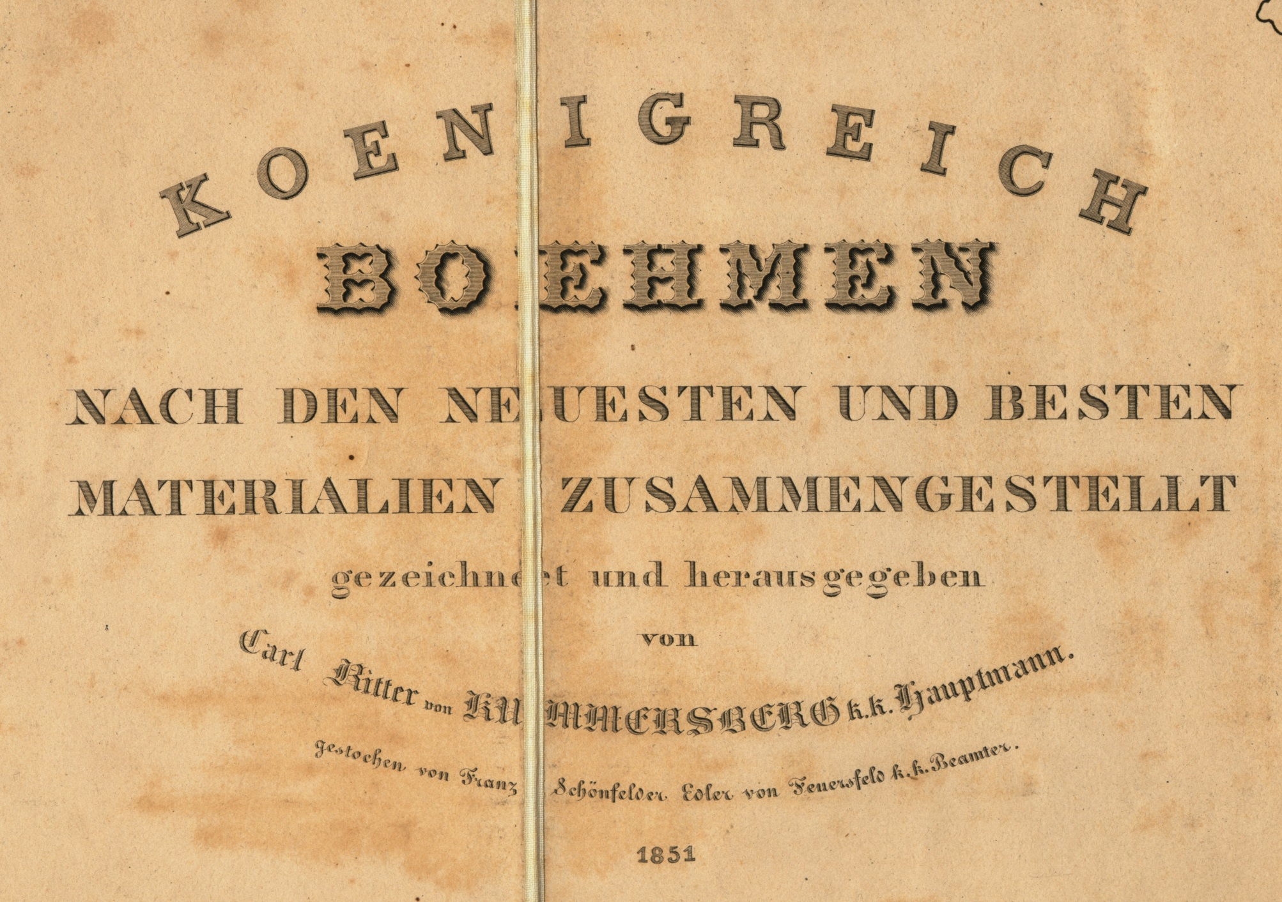
Mapa království Českého z roku 1851
Vodní mlýny V. říjen 2014 Jan Doubek
Notes:
Oficiální název:
Království České,
podle nejnovějších a nejlepších materiálů nakreslil a vydal Karel Rytíř z Kummersbergu, c. k. náčelník
1852

Slide 2
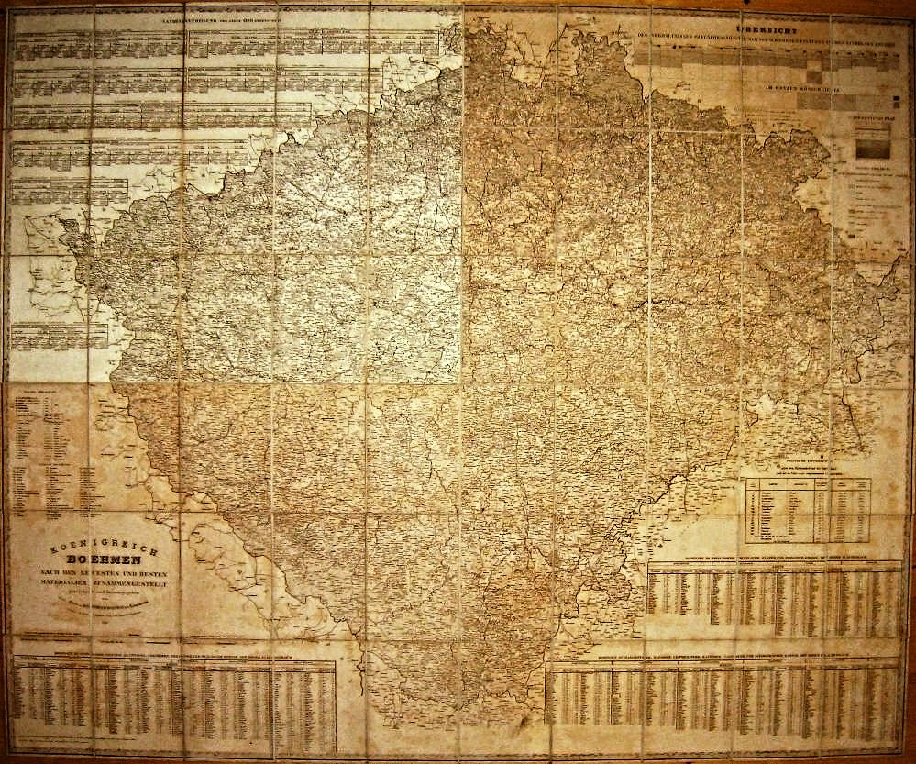
Notes:
Mapa 170 * 107 cm
Údaje na mapě:
Vlevo: Okresní vlády (soudní okresy) počty obyvatel, plocha
Značky a popisky
Hlavička mapy
Seznam míst podle okresů a jejich plochy
Vpravo: Poměr různých kultur po okresech, v celém království a v hlavním městě Praze
Značky kultur: orná půda, lesy, louky, pastviny, neproduktivní pozemky (lomy, rašeliniště.), zahrady, stojaté vody, řeky, vinice a stavby
Politické rozdělení podle rozlohy a počtu obyvatel (dle soupisu z roku 1843)
největší hustota obyv. je v okrese Litoměřice 6474 obyv./míle² , nejmenší okres Plzeň 3366 obyv./míle²
Seznam míst podle okresů a jejich plochy

Slide 3
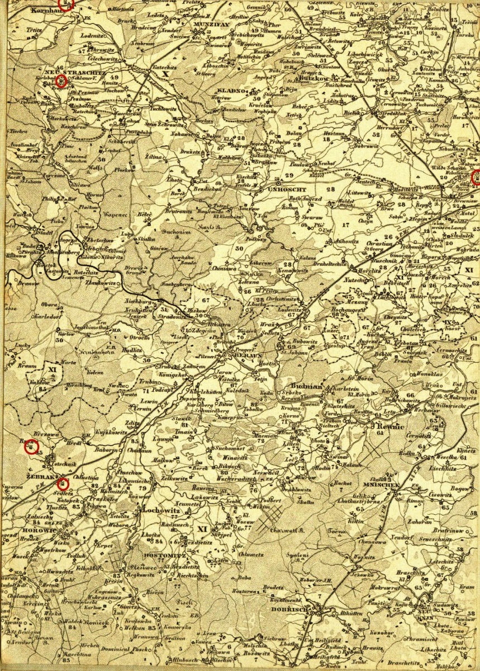
Mapa 1851
význam značek
Notes:
Do ruky list s překlady
Ukázka 1/60 mapy

Slide 4
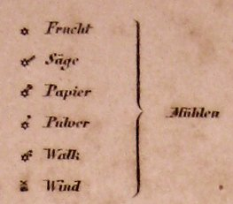
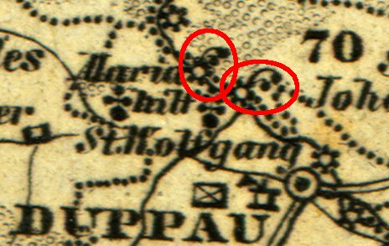
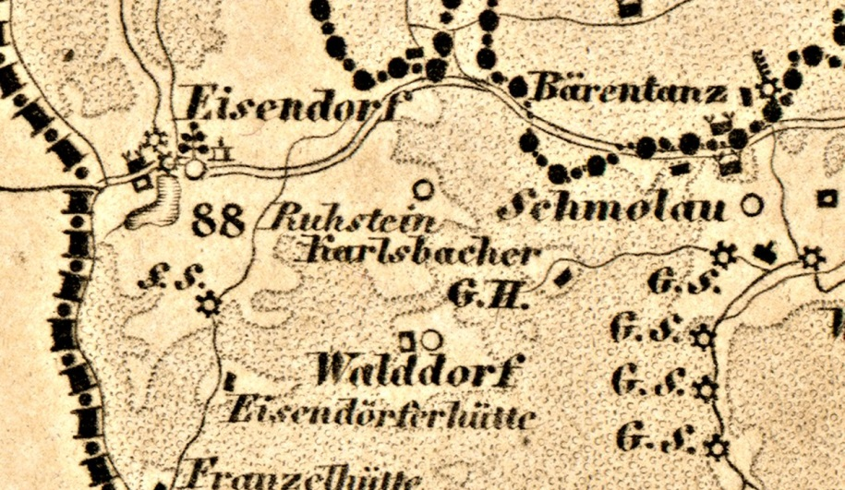
Vodní a větrné mlýny
- plodinové
- pily
- papírenské
- prachové
- valchy
- větrné
- 4 314
120
76
0
29
- 56
 |  | Klíč k mapě 1851
 | A | B | C | D | E | F | G | H | CH | I
1
2
3
4
5
6
Celkem 4 595 lokalit s mlýny
Pozn: - u 5 mlýnů je poznámka G.S. tj. brusírna skla
- u 4 mlýnů je poznámka S.S. tj. brusírna zrcadlového skla
Valchy
Brusírny
Doupovské
hory
Český les

Slide 5
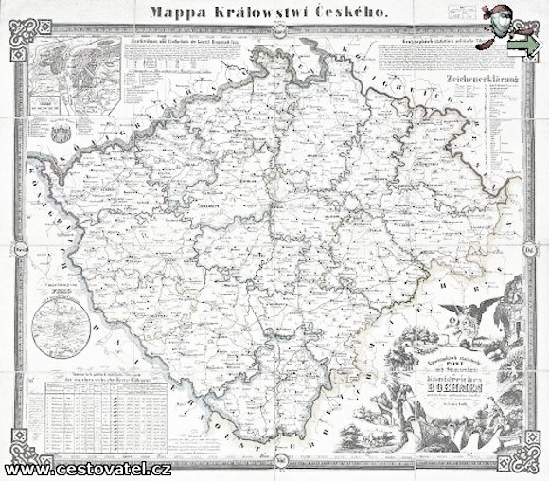
Všechny
mlýny
 | A | B | C | D | E | F | G | H | CH | I
1 |  |  |  | 25 | 118 | 113 | 134 | 30
2 | 34 | 78 | 154 | 235 | 209 | 87 | 154 | 174 | 211 | 20
3 | 7 | 121 | 186 | 149 | 228 | 156 | 155 | 119 | 162 | 77
4 |  | 89 | 161 | 164 | 146 | 131 | 160 | 113 | 22 | 10
5 |  |  | 28 | 113 | 136 | 47 | 46
6 |  |  |  |  | 64 | 29 | 0
4 595
lokalit
 | A | B | C | D | E | F | G | H | CH | I
1 |  |  |  | 25 | 118 | 113 | 134 | 30
2 | 34 | 78 | 154 | 235 | 209 | 87 | 154 | 174 | 211 | 20
3 | 7 | 121 | 186 | 149 | 228 | 156 | 155 | 119 | 162 | 77
4 | 0 | 89 | 161 | 164 | 146 | 131 | 160 | 113 | 22 | 10
5 | 0 | 0 | 28 | 113 | 136 | 47 | 46
6 | 0 | 0 | 0 | 0 | 64 | 29 | 0

Slide 6
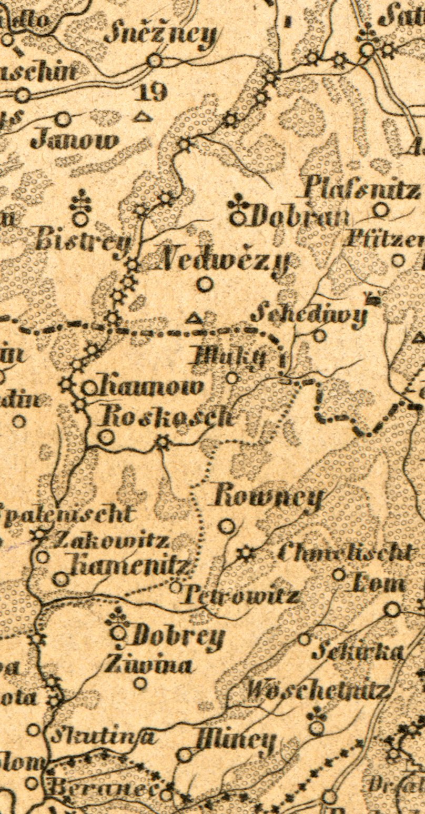
Vodní mlýny
 | A | B | C | D | E | F | G | H | CH | I
1 |  |  |  | 22 | 111 | 105 | 126 | 27
2 | 29 | 73 | 146 | 215 | 205 | 83 | 147 | 150 | 207 | 19
3 | 7 | 115 | 179 | 139 | 219 | 152 | 145 | 106 | 153 | 76
4 |  | 79 | 153 | 154 | 139 | 120 | 149 | 98 | 21 | 5
5 |  |  | 27 | 104 | 129 | 44 | 44
6 |  |  |  |  | 64 | 28 | 0
Celkem 4 314
potok Dědina (Zlatý potok)
U Dobrušky

Slide 7
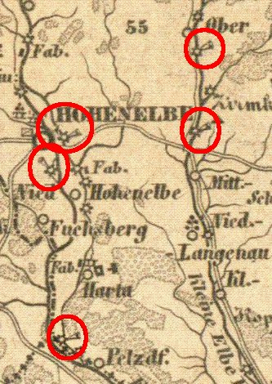
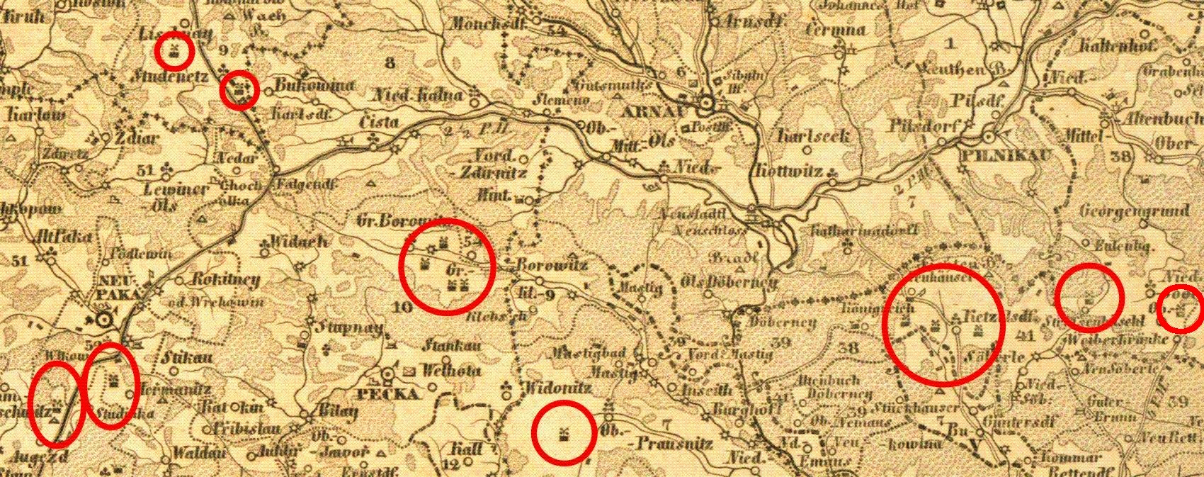
Papírny
 | A | B | C | D | E | F | G | H | CH | I
1 |  |  |  | 0 | 2 | 0 | 2 | 0
2 | 1 | 2 | 2 | 4 | 1 | 1 | 1 | 6 | 2 | 1
3 | 0 | 4 | 2 | 2 | 0 | 3 | 2 | 2 | 4 | 0
4 |  | 2 | 4 | 2 | 1 | 2 | 2 | 7 | 0 | 3
5 |  |  | 0 | 4 | 2 | 0 | 2 | 0
6 |  |  |  |  | 0 | 1 | 0
Větrné mlýny
 | A | B | C | D | E | F | G | H | CH | I
1 |  |  |  | 0 | 2 | 5 | 1 | 1
2 | 2 | 0 | 0 | 3 | 3 | 2 | 2 | 18 | 1 | 0
3 | 0 | 0 | 0 | 1 | 5 | 0 | 1 | 5 | 1 | 0
4 |  | 0 | 1 | 0 | 1 | 1 | 0 | 0 | 0 | 0
5 |  |  | 0 | 0 | 0 | 0 | 0 | 0
6 |  |  |  |  | 0 | 0 | 0
Celkem 76
Celkem 56
Vrchlabí
Nová Paka
Notes:
Větrné mlýny - ve výřezu 14
- ve větším okolí 26
Papírny

Slide 8
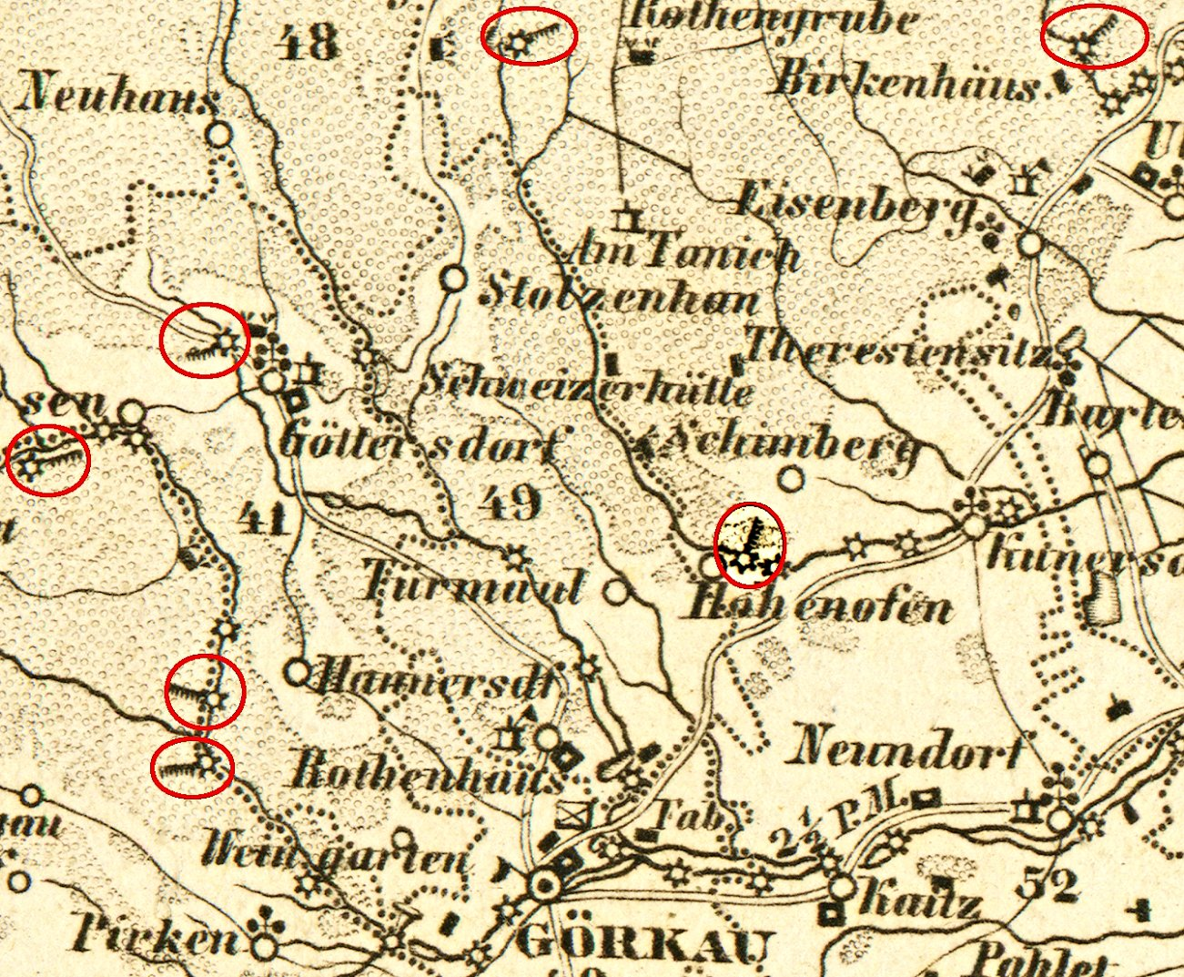
Pily
 | A | B | C | D | E | F | G | H | CH | I
1 |  |  |  | 3 | 3 | 3 | 5 | 2
2 | 2 | 3 | 4 | 12 | 0 | 0 | 4 | 0 | 1 | 0
3 | 0 | 2 | 2 | 4 | 4 | 1 | 7 | 6 | 3 | 0
4 |  | 6 | 3 | 7 | 5 | 6 | 6 | 5 | 1 | 1
5 |  |  | 1 | 5 | 3 | 0 | 0
6 |  |  |  |  | 0 | 0 | 0
Celkem 120
Jirkov u Chomutova

Slide 9
Valchy
 | A | B | C | D | E | F | G | H | CH | I
1 |  |  |  | 0 | 0 | 0 | 0 | 0
2 |  | 0 | 2 | 1 | 0 | 1 | 0 | 0 | 0 | 0
3 |  | 0 | 3 | 3 | 0 | 0 | 0 | 0 | 1 | 1
4 |  | 2 | 0 | 1 | 0 | 2 | 3 | 3 | 0 | 1
5 |  |  | 0 | 0 | 2 | 3 | 0 | 0
6 |  |  |  | 0 | 0 | 0 | 0

Slide 10
Děkuji za vaši pozornost

